Slide 1

Projekt Smart logistik - moderní výuka logistiky, registrační číslo projektu CZ.1.07/1.5.00/34.0110
Příjemce: Střední odborná škola logistická a střední odborné učiliště Dalovice, Hlavní 114, 362 63 Dalovice
Autor materiálu:
Věra Janovičová
Název materiálu:
VY_32_INOVACE_21.08_LCR_Český Krumlov
Ročník:
4.
Vzdělávací oblast / téma:
Logistika cestovního ruchu
Datum (období) tvorby:
5.4..2013
Anotace:
Materiál je určen žákům 4. ročníků, k jejich motivaci pro výuku LCR. Žáci ve formě PP mají lepší přehled o výkladu látky a možnosti lepšího pochopení a vstřebání informací. Formou doplňujících otázek si ujasňují výklad.Žáci se seznámí s městem Český Krumlov a jeho pamětihodnosti, doplněné o obrazový materiál.
Materiál je určen k bezplatnému používání pro potřeby výuky a vzdělávání na všech typech škol a školských zařízení.
Jakékoliv další používání podléhá autorskému zákonu.
Tento výukový materiál vznikl v rámci Operačního programu Vzdělání pro konkurenceschopnost.

Slide 2
Český krumlov

Slide 3
Úkol
Co vše víš o Českém Krumlově?

Slide 4
Český krumlov
okresní město v Jihočeském kraji
Rozkládá se pod hřebenem Blanského lesa a protéká jím řeka Vltava.
významné turistické centrum Jižních Čech
Od roku 1963 je městskou památkovou rezervací.
Od roku 1992 je město zapsáno na seznamu světového dědictví UNESCO.
Ve vnitřním městě je velký počet zachovalých městských domů - gotických, renesančních, v menší míře i barokních.

Slide 5
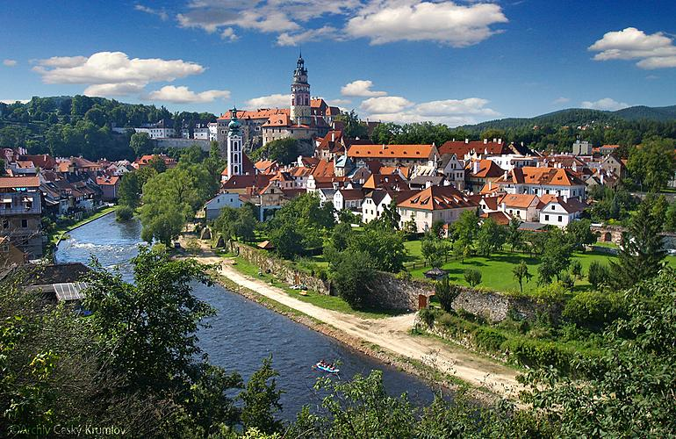


Slide 6
Zámek český krumlov
Zámek je po Pražském hradě druhý nejrozsáhlejší zámecký areál v ČR.
Původní gotický hrad byl přestavěn v renesančním stylu.
Skládá se z Dolního hradu (s dominující věží) a Horního hradu.
Zámecká zahrada byla založena ve 2.pol. 16.století, je dlouhá 700m. Nachází se v ní Kaskádová fontána a letohrádek Belárie, který je doplněný otáčivým hledištěm.

Slide 7
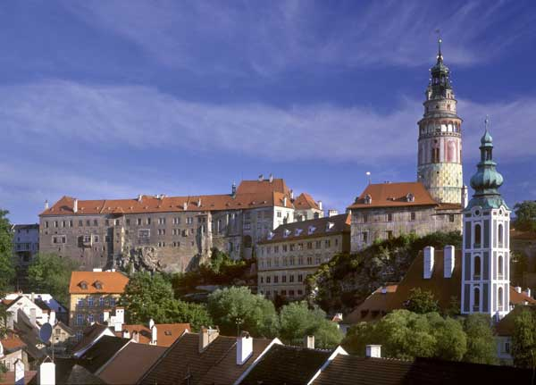
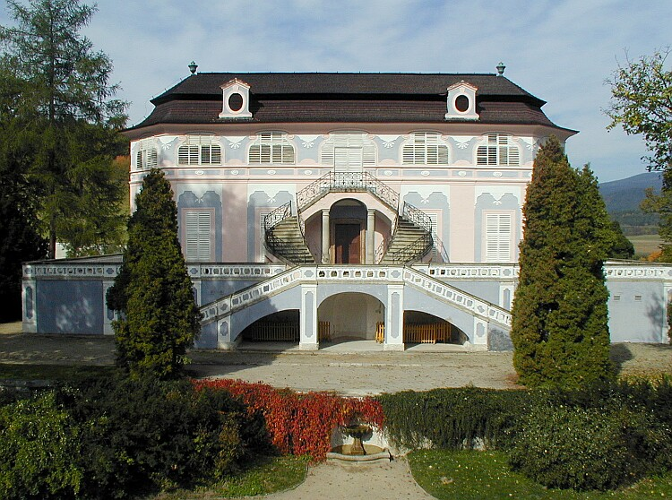

Slide 8
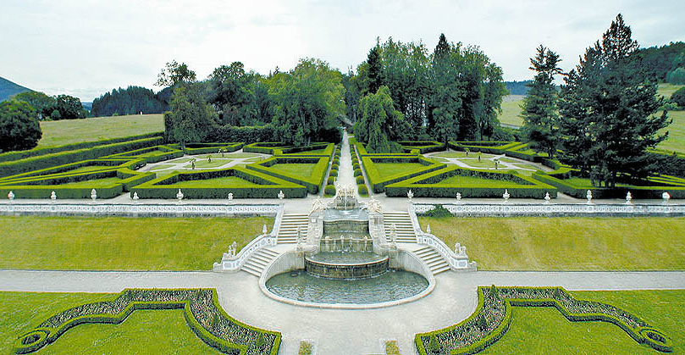
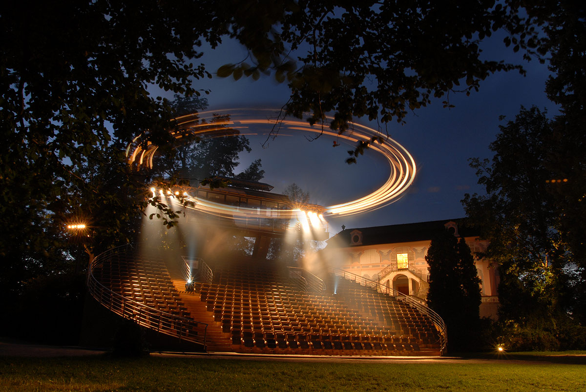

Slide 9
Kostel sv. víta
významná památka pozdní gotiky
architektonická památka města
v roce 1995 byl vyhlášen Národní kulturní památkou.
vnitřní prostor chrámu je utvářen jako halové trojlodí, které je typické pro období vrcholné a pozdní gotiky.
hlavní oltář je raně barokní z roku 1683.
vedlejší oltáře sv. Františka Xaverského a Panny Marie v hlavní lodi jsou novogotické z let 1897 - 98.

Slide 10
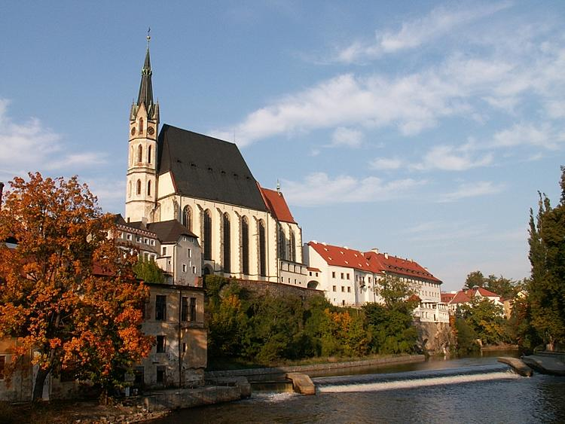

Slide 11
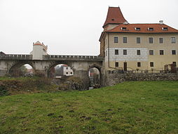
Latrán
čtvrť za řekou
nachází se severně od Vnitřního města, v podhradí zámku.
s Vnitřním městem je spojen dřevěným Lazebnickým mostem.
Je zde velké množství menších gotických domů.

Slide 12
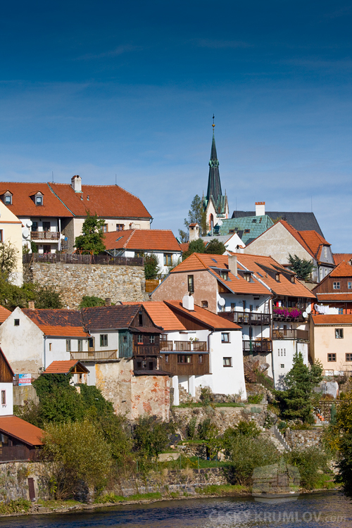
plešivec
Část města ležící jižně od historického jádra.
Od roku 2003 je městskou památkovou zónou.
Je zde zachována řada cenných domů.

Slide 13
kultura
Český Krumlov je také střediskem kultury.
V letních měsících se konají představení na otáčivém hledišti.
Je zde Muzeum voskových figurín.
Zpřístupněný grafitový důl.
Významné kulturní akce – Mezinárodní hudební festival Český Krumlov, Slavnosti růže a Ekofilm.

Slide 14
Úkol
Shrň pamětihodnosti Českého Krumlova.

Slide 15
Zdroje
http://cs.wikipedia.org/
http://www.ckrumlov.info/img.php?img=8103003&LANG=cz
http://cs.wikipedia.org/wiki/%C4%8Cesk%C3%BD_Krumlov
http://www.ckrumlov.info/img.php?img=atr486i3&LANG=cz
http://infobohemia.cz/cz/page/11/tipy-na-vylet.html
http://www.ckrumlov.info/img.php?img=atr457i9&LANG=cz
http://cs.wikipedia.org/wiki/Latr%C3%A1n_%28%C4%8Cesk%C3%BD_Krumlov%29
http://www.ceskykrumlov.com/prohlidka/plesivec/

Slide 16

Děkuji za pozornost

Slide 17
Seznam použité literatury a pramenů:
HRALA, V. Geografie cestovního ruchu. 4. vyd. Praha: Idea Servis 2002. ISBN 80-85970-36-8
Objekty, použité k vytvoření materiálu jsou vlastní originální tvorbou autora. pocházejí z veřejných knihoven obrázků (public domain) nebo z databáze SW Smart Notebook.
Mgr. Věra Janovičová
SOŠ logistická a SOU Dalovice
janovicova@logistickaskola.cz
duben 2013

